Slide 1

Willkommen bei C#nema
Kunden-Login
Kunden-ID:
Passwort :
Registrieren
Admin-Login
Passwort :

Slide 2
Kunden Registrierung
Name
Vorname:
Geburtsdatum:
Wähle Passwort :
Registrieren

Slide 3
Kinoprogramm
Tag Auswählen
Film Auswählen
Uhrzeit Auswählen
Montag
Dienstag
Mittwoch
Donnerstag
Freitag
Samstag
Sonntag
König der Löwen
Jigsaw
Herr der Ringe
Harry Potter
Saw
Die Unfassbaren
17:00 Uhr
20:00 Uhr
22:00 Uhr
Film Suche
Buchen

Slide 4


Filme Filtern
Wochentag:
Montag
Dienstag
Mittwoch
Donnerstag
Freitag
Samstag
Sonntag
Wochenende
Uhrzeit:
17:00 Uhr
20:00 Uhr
22:00 Uhr
13:00 Uhr
20:30 Uhr
Art:
2D
3D
Namen:
search
Suchen

Slide 5
Bestellung
Tickets kaufen:
2
Erwachsene
0
Kinder/Azubi/Student/Seniorren
Bestätigen

Slide 6
Ihre Bestellung
Vielen Dank für Ihre Bestellung!
Ihre Bestellübersicht:
Sie haben
2
Karten für
Erwachsene
und
0
Karten für
Kinder/Azubi/Student/Seniorren
Ihre Bestellnummer lautet:
123456
Steht´s bei Abholung Angeben!

Slide 7
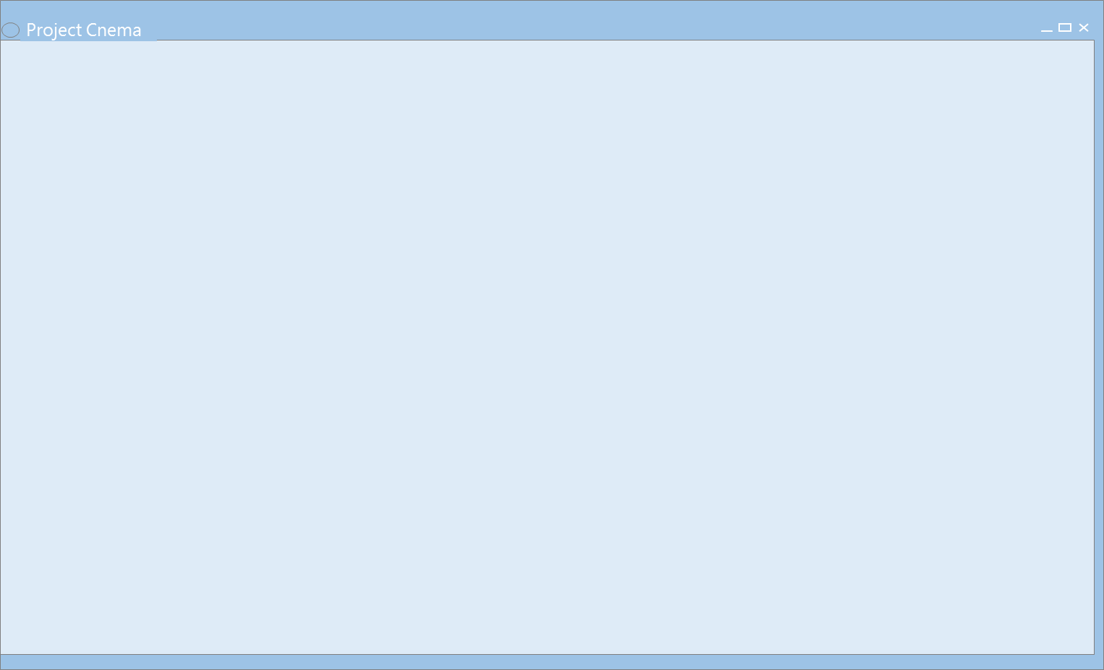
Administrator Bereich
Filme Verwalten
Kinoprogramm Verwalten
Hinzufügen
Löschen
Bearbeiten
Hinzufügen
Löschen
Bearbeiten

Slide 8
Filme Hinzufügen
Titel:
Jahr:
Sprache:
Länge:
Genre:
FSK:
3D
Hinzufügen

Slide 9
Filme Löschen
Filme:
König der Löwen
Jigsaw
Herr der Ringe
Harry Potter
Saw
Die Unfassbaren
Löschen

Slide 10
Filme Bearbeiten
Saal:
Saal 1
Saal 2
Saal 3
Filme:
König der Löwen
Jigsaw
Herr der Ringe
Harry Potter
Saw
Die Unfassbaren
Uhrzeit:
17:00 Uhr
20:00 Uhr
22:00 Uhr
Tag:
Montag
Dienstag
Mittwoch
Donnerstag
Freitag
Samstag
Sonntag
Fertig

Slide 11
Kinoprogramm Löschen

